Slide 1
Mobiliąja programėle kontroliuojami LED
Darbą atliko grupė WeShowedUp. IFIN6-4.
Aurimas Lenkauskas
Jurgis Urbonas
Monika Karosevičiūtė
Modestas Paulauskas

Slide 2
Projekto tikslas
Sukurti mobilią aplikaciją, kurios pagalba būtų galima kontroliuoti LED (Šviesos diodai). Skurti galimybę pagal pageidavimus įjungti ir išjungti atskirus diodus, keisti jų spalvas, išdėstyti spalvas norima tvarka. Šį projektą būtų galima naudoti pramoginiams tikslams, keičiant spalvas dinamiškai, sudarant tam tikra vaizdą. Taip pat taikant kaip informacijos išvedimo stendą.

Slide 3
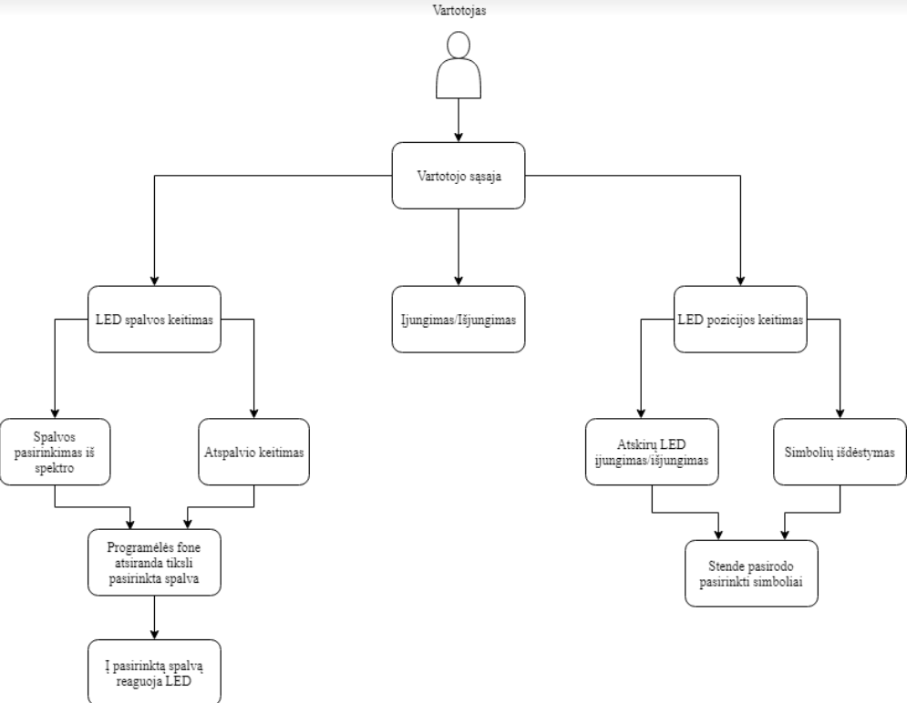
Sistemos vartotojo panaudos atvejų diagrama

Slide 4
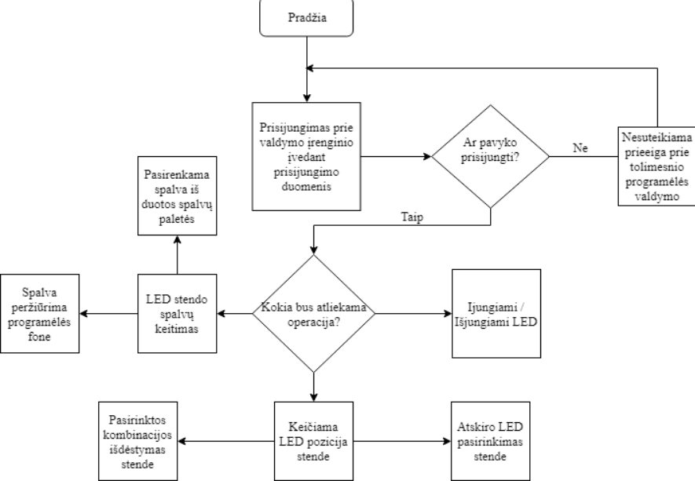
Programos algoritmo veikimo blokinė schema

Slide 5
Testavimas, kodavimas

